Slide 1
The design and Implementation of a Log-Structured File System
Mendel Rosenblum and John K. Ousterhout, SOSP, 1991
2023.7.11
Presentation by Oh, YeoJin
oyj5420@dankook.ac.kr

Slide 2
Trends
Log structured file system - idea
Log structured file system – mechanism
Garbage collection
Crash recovery
Evaluation

Slide 3
1. Trends
Technology trends & Workload trends

Slide 4
Technology trends
CPU 속도 증가
디스크 접근 속도 증가
디스크 하드웨어적으로는 성능이 좋아졌지만 접근속도는 더디게 증가

Slide 5
Technology trends
메모리 용량 증가
-> cache 할 수 있는 메모리양 증가
-> 읽기 요청 빠름
즉, 쓰기로 성능 결정됨

Slide 6
Workload trends
일반 사무실, 공장 -> 작은 파일 접근 多
= 작은 파일 접근을 효율적이게

Slide 7
2. Log structured filesystem - Idea

Slide 8
Log structured filesystem 의 등장
시스템 메모리의 증가
늘어나는 랜덤 I/O, 연속적인 I/O 성능의 차이
파일 시스템의 성능 저하
파일 시스템들이 RAID 인식 X

Slide 9
Log structured filesystem 의 장점
쓰기 성능 향상
작은 파일 – 접근의 효율성 ↑
큰 파일 – 하드웨어의 대역폭 ↑

Slide 10
Log structured filesystem - Idea
데이터 모아서 segment 한번에 disk 에 쓰기
Overwrite 하지 않고 old copy 가 앞에 남아있는 상태로 뒤에 공간 할당 (out place update)
Garbage Collection

Slide 11
Log structured filesystem – 연속 쓰기
Data block 과 함께 inode 쓰기
그 이후 진행되는 모든 업데이트 → 디스크에 연속 쓰기
D_3
D_2
D_1
inode

Slide 12
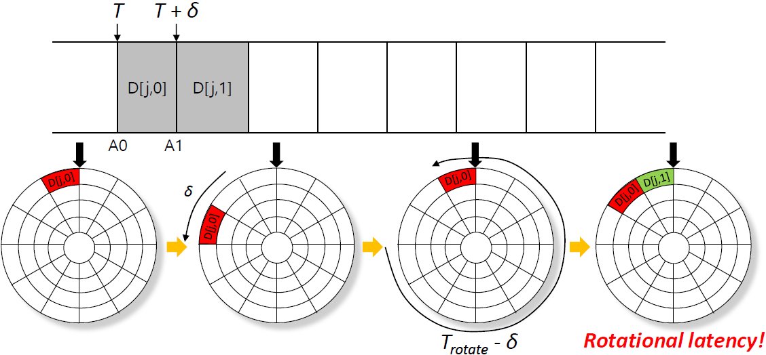
Log structured filesystem – 연속 쓰기 문제
Single data block 을 하나씩 쓰면 latancy 커짐

Slide 13
Log structured filesystem – 연속 쓰기 문제
해결: Write buffering
Write buffer 에 update 지속적으로 track
→ 충분히 차면 한번에 disk 작성
b.k[0] : A0
b.k[0]:A1
b.k[0]:A2
D_k.0
b.k[0] : A4
D_j.0
D_j.1
D_j.2
inode
A0
A1
A2
Inode[j]
A4
Inode[k]

Slide 14
3. Log structured filesystem - mechanism

Slide 15
Find inode
과거 : inode는 배열 형태, 디스크의 고정된 위치에 위치
LSF: 모든 inode는 각자 디스크에 뿌려져있음
덮어쓰기 하지 않으므로 inode의 최신버전 계속 움직임
해결방법
→ inode map (imap) 자료구조 사용
Imap 입력 = inode 번호
Imap 생성 = inode의 가장 최신버전의 디스크 주소 생성

Slide 16
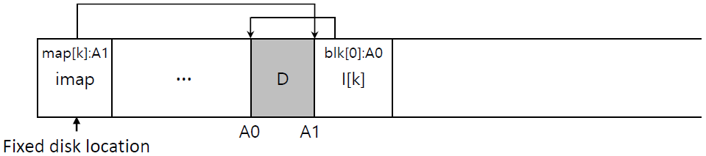
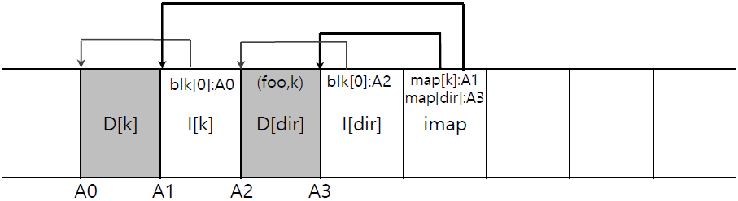
Inode Map (imap)
Option 1: fixed disk location에 imap 두고 inode 생성시 map에 저장
Option 2: inode map을 inode 쓰듯이 씀

Slide 17
Find inode map
Checkpoint region 사용: fixed location
Latest inode map의 pointer가짐
→ 주기적으로 갱신

Slide 18
How to read file
Read check point region
Read entire inode map and cache it in memory
Read the most recent inode
Read block from file

Slide 19
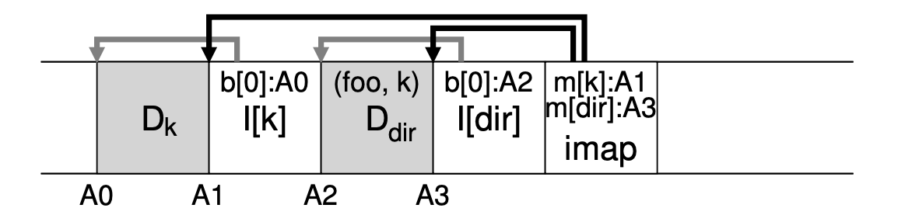
Directory
Imap으로 디렉토리 inode찾기
→ 디렉토리 data위치 찾기
→ 파일 inode 찾기
→ 파일 읽기

Slide 20
4. Garabage Collection

Slide 21
4. Garbage Collection
An example of Garbage
Case 1: block & inode(metadata) - overwrite
blk[0]:A0
blk[0]:A4
 | D0 | I[k] |  | D0 | I[k]
A0(both garbage)
A4
Case 2: Only inode - append
 | D0 | I[k] |  | D1
blk[0]:A0
blk[0]:A0
blk[1]:A4
I[k]
A0
(garbage)
A4

Slide 22
4. Garbage Collection
Management of Garbage
Versioning file system: 예전 버전들을 유지하여 사용자가 파일의 예전 버전을 복구할 수 있도록 함
LFS: 가장 최근의 하나의 live 파일만을 유지하고 예전 버전(dead)들을 주기적으로 찾아 clean 함
이러한 cleaning 과정을 Garbage Collection이라 하며, 사용하지 않는 메모리들을 free 시켜주는 기술임

Slide 23
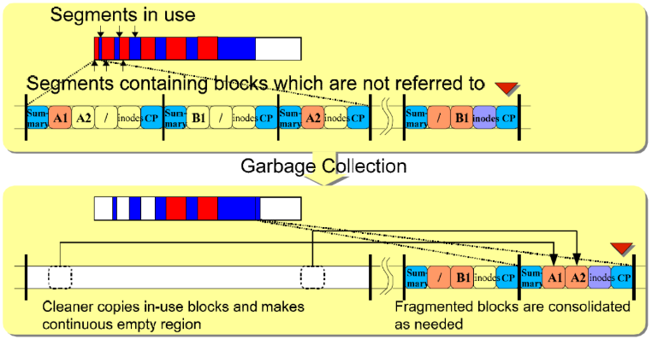
4. Garbage Collection
Unit of Garbage Collection: Segment
If : Cleaner가 하나의 single 단위로 데이터 블록 또는 inode 등을 free 시키면
→ 디스크의 할당된 공간 사이에 free한 작은 공간들이 생기게 되고
→ LFS가 디스크를 연속적으로 쓸 연속적인 공간(최소 segment)을 찾지 못해 쓰기 성능이 나빠지게 됨
출처: https://velog.io/@richpin/OS-Log-structured-File-Systems

Slide 24
4. Garbage Collection
Liveness(Valid) Block
How can determine which block is live?
2
3
A0: (K,0) SS | D | I[k] | imap
blk[0]:A0
map[k]:A1
(Inode Number, Offset)
1
4
A0
A1
Version Number: When updating, incrementing the version number
UID (Inode number, version)

Slide 25
4. Garbage Collection
GC(Cleaning) Policy
When to clean?
Periodically
Idle time
When the disk is full
Which block to consolidate?
Hot segment (frequently overwritten)
Cold segment (few dead block & stable)
Clean Priority: Cold segment → Hot segment

Slide 26
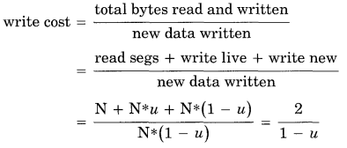
4. Garbage Collection
GC(Cleaning) Policy
Write Cost: 신규 데이터 쓰기의 디스크 활동 평균 시간 (Cleaning overhead 포함) / byte
UNIX, FFS: seek/rotational time
LFS: cleaning overhead
Write cost 10.0: 90% time wasted
Ideal case: 1.0 (Without cleaning overhead, disk full bandwidth)
U(Utilization) : live blocks in segments being cleaned

Slide 27
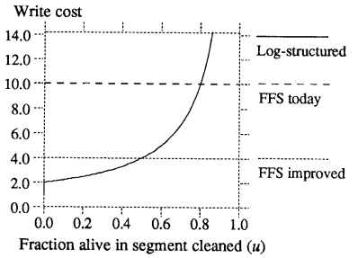
4. Garbage Collection
GC(Cleaning) Policy
Tradeoff: cost & disk utilization
(best performance possible in an improved Unix FFS)

Slide 28
5. Crash Recovery

Slide 29
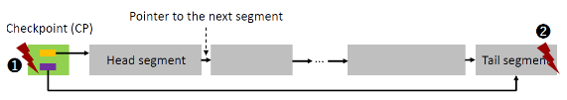
5. Crash Recovery
Case 1: CR write 시에 crash 발생
Case 2: Segment write 시에 crash 발생
❷
❶
출처: https://velog.io/@richpin/OS-Log-structured-File-Systems

Slide 30
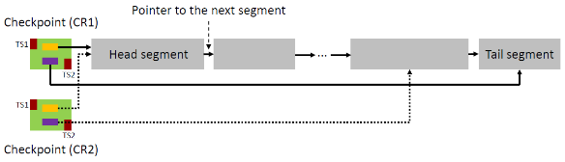
5. Crash Recovery
Case 1: CR write 시에 crash 발생
- LFS가 번갈아 가면서 두 개의 CR 사용
- CR은 2개의 Time Stamp TS1, TS2를 가지며 TS1은 시작할 때, TS2는 끝날 때 시간을 찍음
- Crash 발생 시 일관되지 않은 Time Stamp Pair를 감지
- 일관된 Time Stamp를 가진 가장 최근의 CR을 선택함으로써 파일 시스템의 일관성 유지

Slide 31
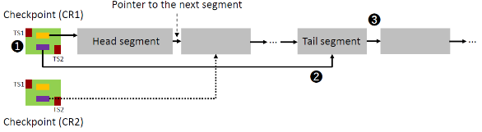
5. Crash Recovery
Case 2: Segment write 시에 crash 발생
- LFS에서 CR은 약 30초마다 write 되므로 마지막 CR의 스냅샷은 오래된 정보일 수 있음
- 따라서 roll-forward 방법을 통해 segments rebuild를 시도함
1. 마지막 CR에서 시작 (ex) CR1)
2. CR의 마지막 로그(segment의 linked list) 확인
3. 마지막 로그 이후의 segment을 읽어옴
4. 유효한 업데이트가 있다면 LFS는 파일시스템을 업데이트하여 마지막 체크포인트 이후 작성된 데이터 복원
❸
❶
❹
❷
Roll-foward

Slide 32
6. Evaluation

Slide 33
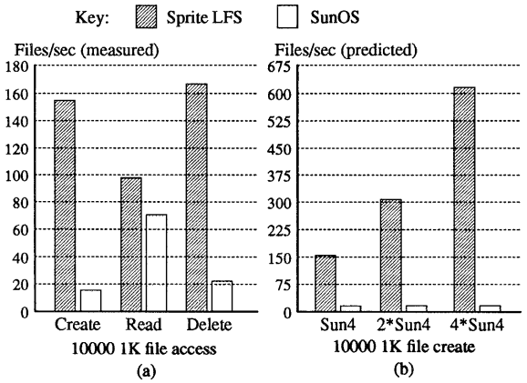
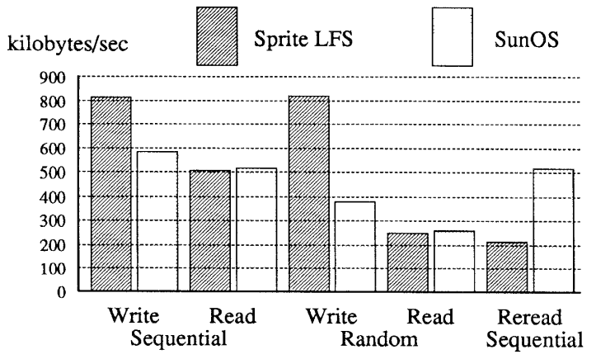
6. Evaluation
Small file performance
Large file performance (100MB file, write & read performance)

Slide 34
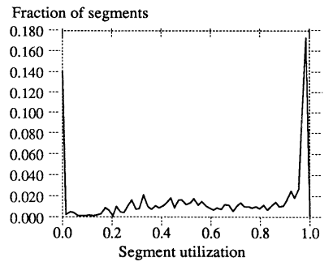
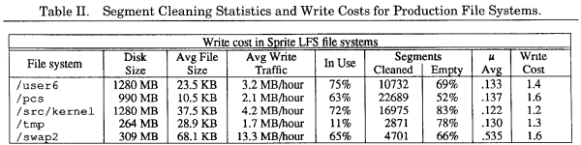
6. Evaluation
Cleaning Overheads
Collected over a 4 month period
About 70% of bandwidth utilized (write cost 1.2~1.6 : bandwidth 63~83%)
Segment utilization of /user6
Large number of fully utilized and totally empty seg

Slide 35
The Design and Implementation of a Log-Structured File System
MENDEL ROSENBLUM and JOHN K. OUSTERHOUT University of California at Berkeley
2023.07.11​
Presentation by Shin Suhwan, Oh yeo jin​
shshin@dankook.ac.kr​
Thank you!
Q & A ?

Slide 36
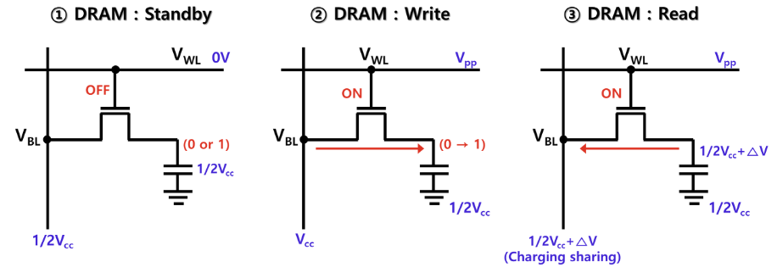
Appendix) DRAM 구조
TR switch
전자 주입
Vdd 인가
Capacitor 충전
0->1
TR amplification
전류 증폭
1/2Vdd인가
Data ‘0’ or ‘1’ 판단

